Slide 1
知识图谱：非结构化→结构化
问题回答：
文本简化/总结：
5个及以上LLMs：
gpt3.5(gpt4)，llama3-8b，Qwen，Gemini-1.5，……
Zero-shot作为基准，并采用不同的Prompt engineering
in-context learning，chain-of-thought reasoning，knowledge-guided prompting……

Slide 2
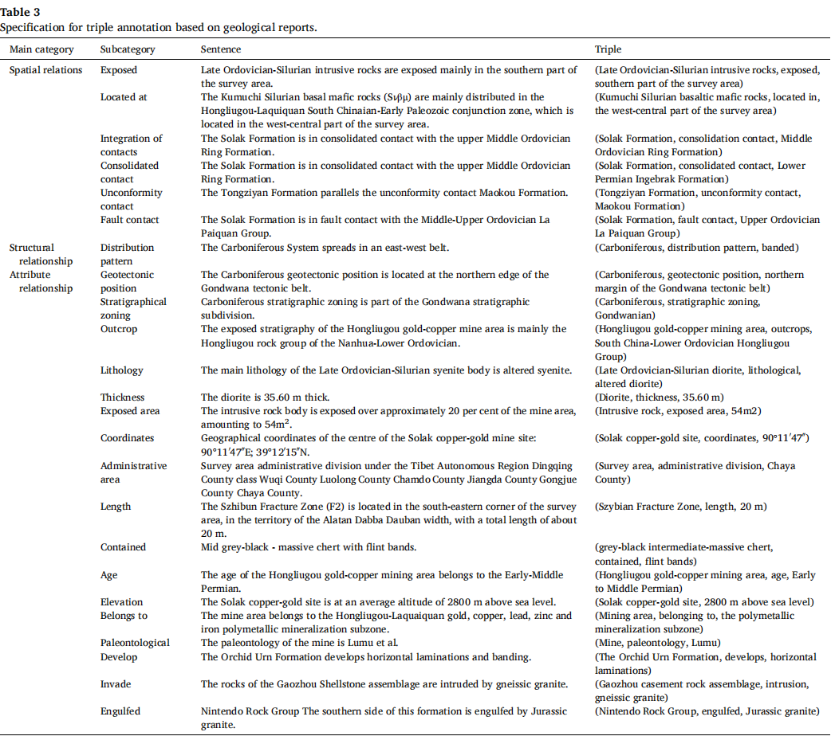
数据集1（中文）
数据较多：
https://github.com/timi1911/RE
来源文献：
https://www.sciencedirect.com/science/article/abs/pii/S0098300424000542
7份地质报告，主要关系：空间关系、结构关系、属性关系和功能关系。这些类别进一步划分为24个子类别。2432个句子。
7份地质报告的名称论文中有报告

Slide 3
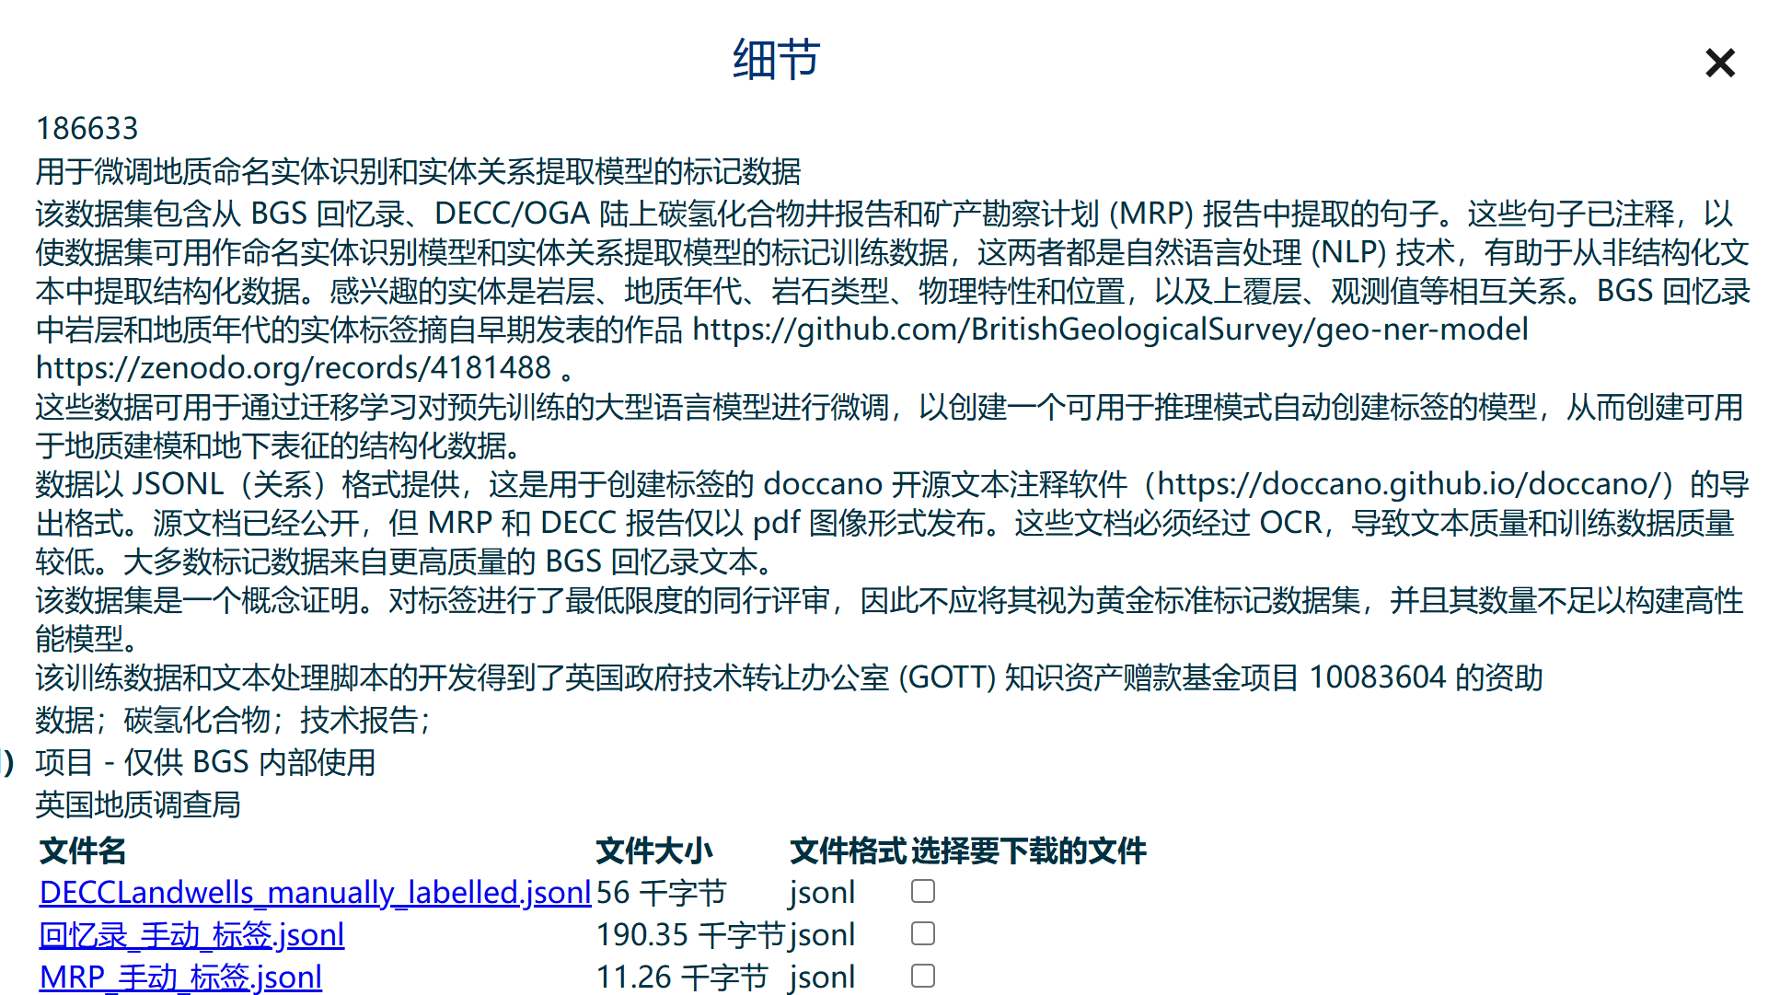
数据集（英文）
https://webapps.bgs.ac.uk/services/ngdc/accessions/index.html#item186633
https://github.com/BritishGeologicalSurvey/geo-ner-model
Json格式

